Slide 1

HBO-ICT
Keuze college cryptografie (RSA)
Notes:
Welkom

Slide 2
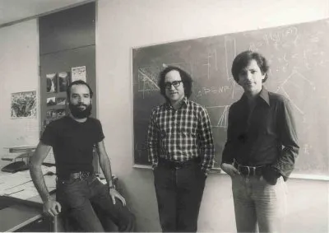
RSA encryptie (en decryptie)
Het RSA encryptie protocol is vernoemd naar 3 wetenschappers van het Massachusets Institute of Technology (MIT) die het in 1977 publiceerden
Ron Rivest (M)
Adi Shamir (L) and
Len Adleman (R)

Slide 3
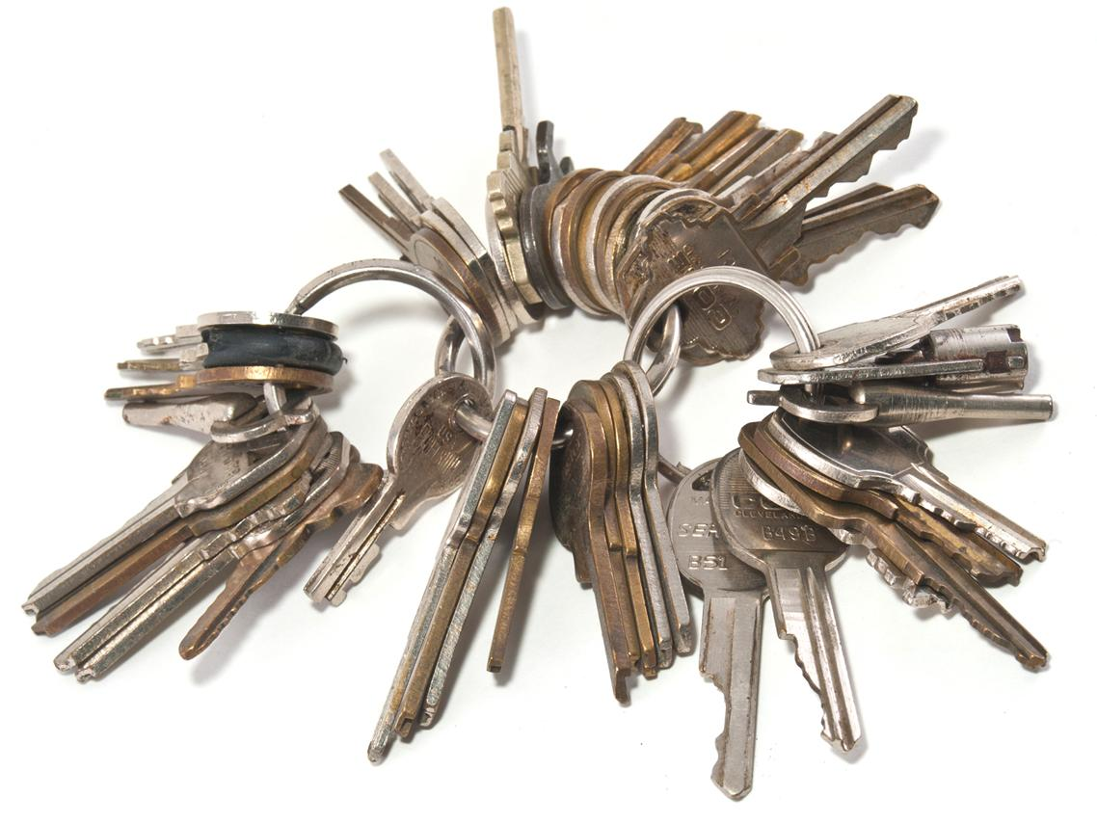
Sleutel en slot
Wanneer iemand je een geheime boodschap wil sturen zou diegene je een boodschap in een kistje met een slot kunnen sturen, een slot waarvan je beide een sleutel hebt.
Als je met een boel mensen boodschappen uitwisselt, krijg je dit:
Notes:
Namen invoegen en voorstellen

Slide 4
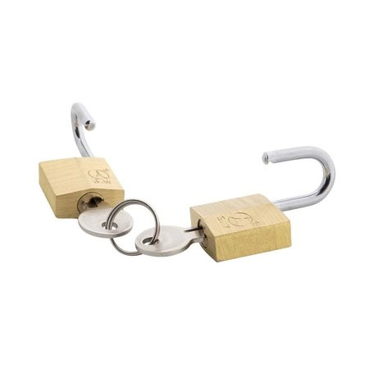
Sleutel en slot
Maar als je een heleboel slotjes hebt waarop een en dezelfde sleutel past…
Dan kan iedereen een slotje opvragen en dat gebruiken om de geheime boodschap te versturen.
Niemand anders dan jij kan de kist met de boodschap openen en jij hebt maar 1 sleutel nodig.
Notes:
Namen invoegen en voorstellen

Slide 5
Sleutel en slot
Dit is precies wat RSA voor je doet.
De slotjes zijn de PUBLIC KEY waarmee iedereen de boodschappen aan jou versleutelt
En jouw sleutel is de
PRIVATE KEY waarmee je de boodschappen weer ontcijfert!
Notes:
Namen invoegen en voorstellen

Slide 6
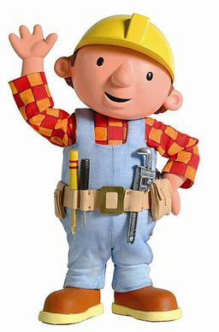
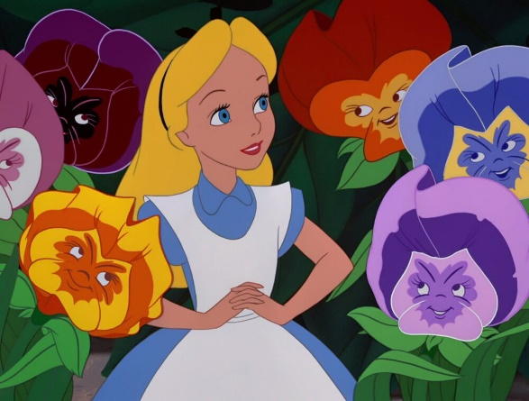
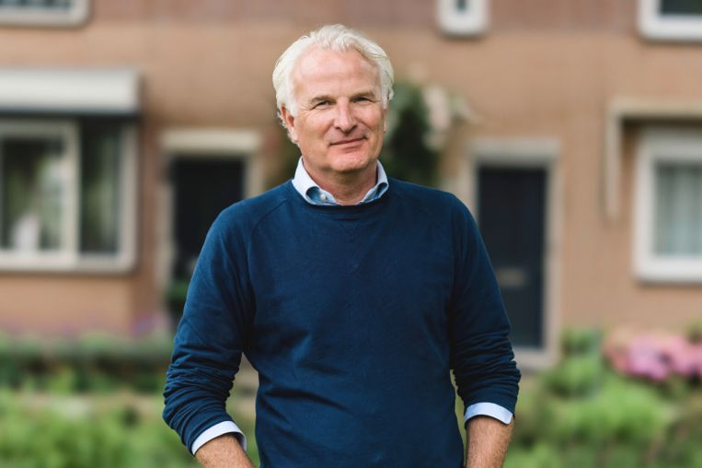
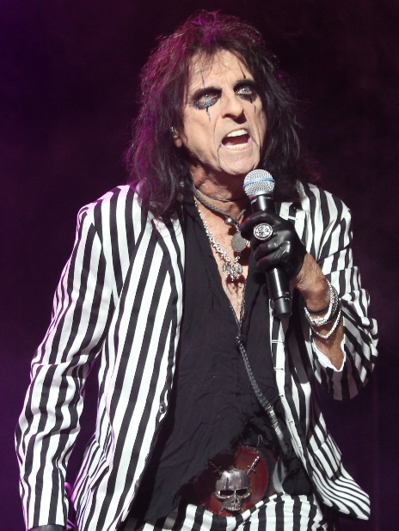
RSA. De praktijk
Personen A en B willen berichten uitwisselen
Alice
Bob
Notes:
Hoe werkt het dan in de praktijk?

Slide 7

RSA. De praktijk…
Alice
Bob
Maar Eve luistert misschien ook mee?
Notes:
Hoe werkt het dan in de praktijk?

Slide 8
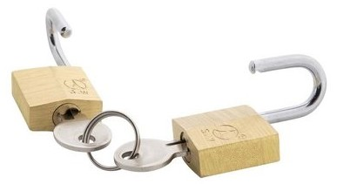
RSA. De praktijk…
Gelukkig heeft Bob een sleutel en een slot klaargezet voor dit soort gevallen. Alice kan gewoon een slot, het publieke gedeelte van de sleutel, bij Bob opvragen en haar boodschap hiermee versleutelen.

Slide 9
RSA. De wiskunde komt te hulp
Bob heeft 2 verschillende priemgetallen gekozen, p en q.
Hij berekent het product p * q = N
Daarnaast berekent hij ook het product van de getallen (p – 1) en (q – 1).
We noemen deze L(N) = (p – 1 )( q – 1 ), net als de priemgetallen p en q houdt Bob dit getal geheim

Slide 10
RSA. De wiskunde komt te hulp
Nu kiest Bob een getal e zodat deze
tussen 1 en L(N) ligt
1 < e < L(N)
Maar e en L(N) moeten wel Co-priem zijn!
Dus ggd( e , L(N) ) = 1

Slide 11
RSA. De wiskunde komt te hulp
Dan bepaalt Bob een getal d waarvoor geldt dat dit de ‘omgekeerde’ van het getal e is:
de ≡ 1 mod ( L(N) )
Dit kan hij vrij makkelijk met het uitgebreide Algoritme van Euclides
Notes:
https://en.wikipedia.org/wiki/Extended_Euclidean_algorithm

Slide 12
RSA. De wiskunde komt te hulp
Stel we nemen p = 3 en q = 11, N is dan 33
en L(N) = 2 * 10 = 20.
En stel we kiezen e = 3, de ggd(3, 20) = 1
Dan is
20 = 6 x 3 + 2
3 = 1 x 2 + 1
2 = 2 x 1 + 0
De ggd is dus 1 en
ggd(3, 20) = 3 – 1x2 = 1x3 – 1x(20 – 6x3)
= 1x3 – 1 x 20 + 6x3 = -1x20 + 7x3
d wordt dus 7
Notes:
https://en.wikipedia.org/wiki/Extended_Euclidean_algorithm

Slide 13
RSA. De wiskunde komt te hulp
Het getal e geeft Bob mee met zijn gevonden getal N als publieke sleutel.
d houdt hij ook geheim, dat is zijn privé sleutel!

Slide 14
RSA. Waarom werkt dit?
Het berekenen van de versleutelde waarde kan snel, hoewel het heel veel werk lijkt:
c = m^{e} mod N
Stel we versturen een 8, m = 8
8³ mod 33
maar we mogen telkens als we boven N uitkomen de modulo nemen!
Notes:
https://cryptobook.nakov.com/asymmetric-key-ciphers/the-rsa-cryptosystem-concepts

Slide 15
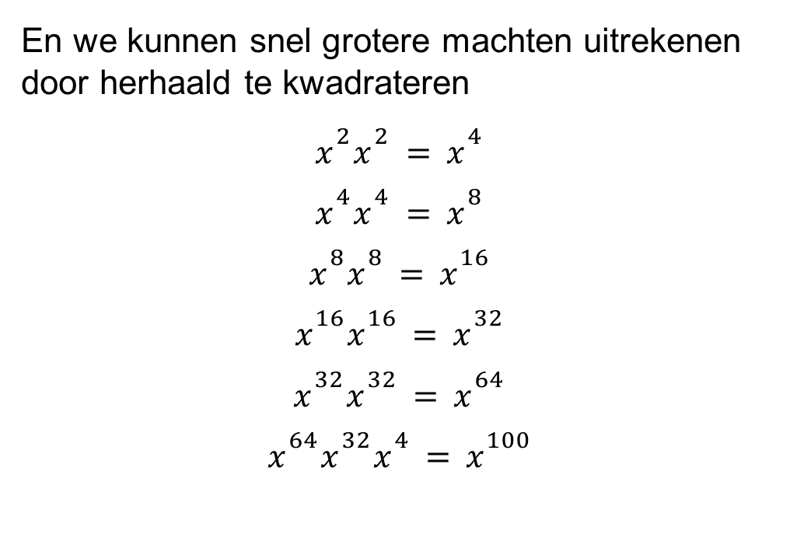
RSA. Waarom werkt dit?
En we kunnen snel grotere machten uitrekenen door herhaald te kwadrateren
$$x^{2}x^{2}=x^{4}$$
$$x^{4}x^{4}=x^{8}$$
$$x^{8}x^{8}=x^{16}$$
$$x^{16}x^{16}=x^{32}$$
$$x^{32}x^{32}=x^{64}$$
$$x^{64}x^{32}x^{4}=x^{100}$$
Notes:
https://cryptobook.nakov.com/asymmetric-key-ciphers/the-rsa-cryptosystem-concepts

Slide 16
RSA. Waarom werkt dit?
En het terugrekenen van de versleutelde waarde kan ook ‘snel’.

Slide 17

RSA. Is het wel veilig?
Wat weet Eve(sdropper) nu?
De getallen N en e, de Public key
De versleutelde boodschap(pen)
Wat weet ze niet?
p en q en d.

Slide 18

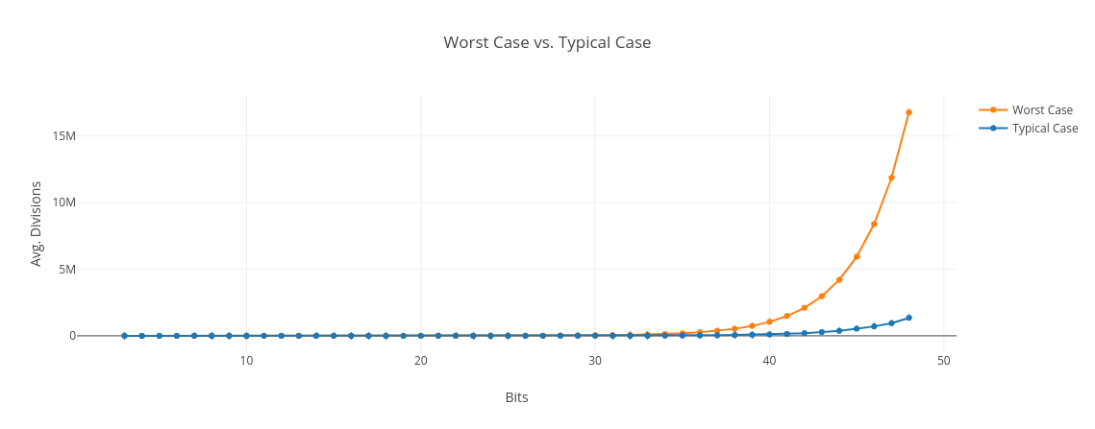
RSA. Is het wel veilig?
Het berekenen van een product van 2 grote getallen is wel snel, maar het ontbinden in factoren van zo’n groot getal is niet snel

Slide 19
RSA. Is het wel veilig?
Voorbeeld hoe dit er in het echt uit ziet:
https://doctrina.org/How-RSA-Works-With-Examples.html
Notes:
https://doctrina.org/How-RSA-Works-With-Examples.html
eventueel lokaal bewaarde versie tonen, prima in Chrome, prut in Edge

Slide 20

Problemen
Dit werkt alleen als de getallen groot genoeg zijn. (>100 cijfers.)
De getallen moeten echt willekeurig gekozen worden.
Niet veilig tegen een quantum computer.
(Of een andere doorbraak.)
Niet veilig als je priemgetal verkeerd gekozen is.

Slide 21
Notes:
Inschrijven via studielink, voor 1 mei 2017.

